Slide 1
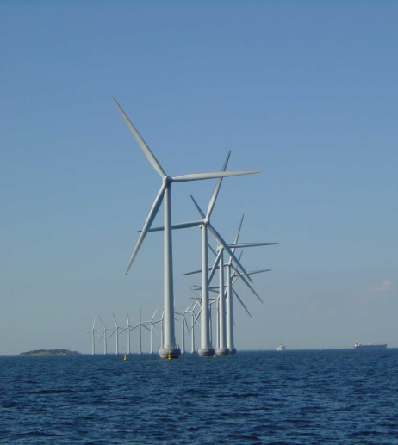
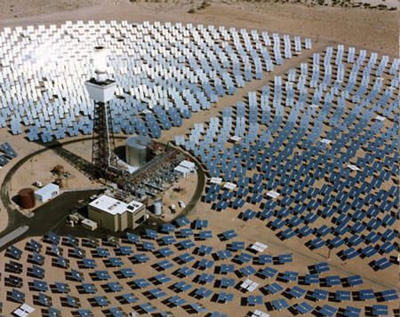
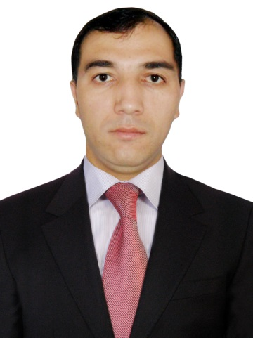
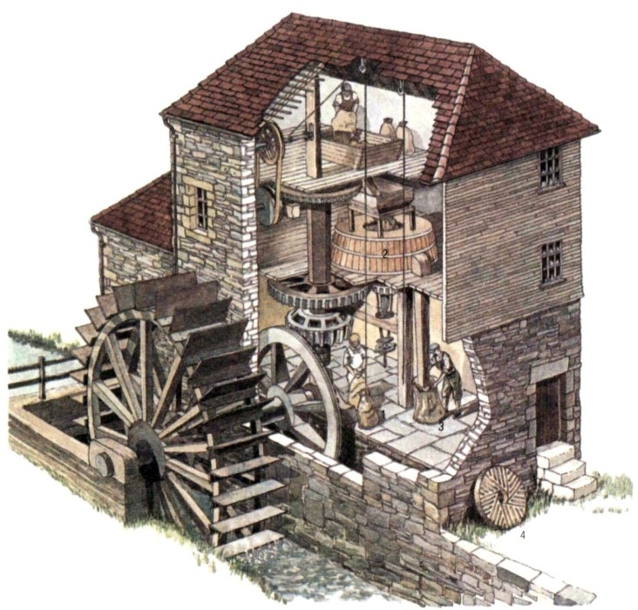
КАФЕДРАИ
“НЕРУГОҲҲОИ ЭЛЕКТРИКӢ”
ФАННИ МАНБАЪҲОИ БАРҚАРОРШАВАНДАИ ЭНЕРГИЯ
Номзади илмҳои техникӣ, дотсент
ҚАСОБОВ ЛОИҚ САФАРОВИЧ
tel: 985668778. e-mail: loiknstu@mail.ru

Slide 2
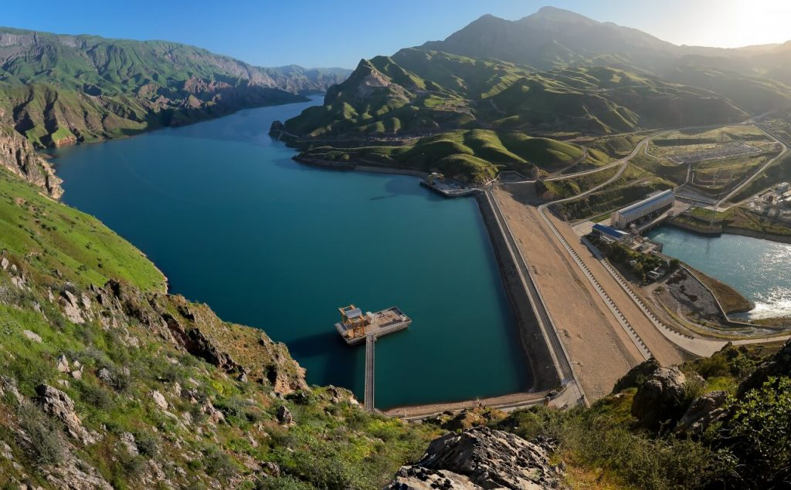
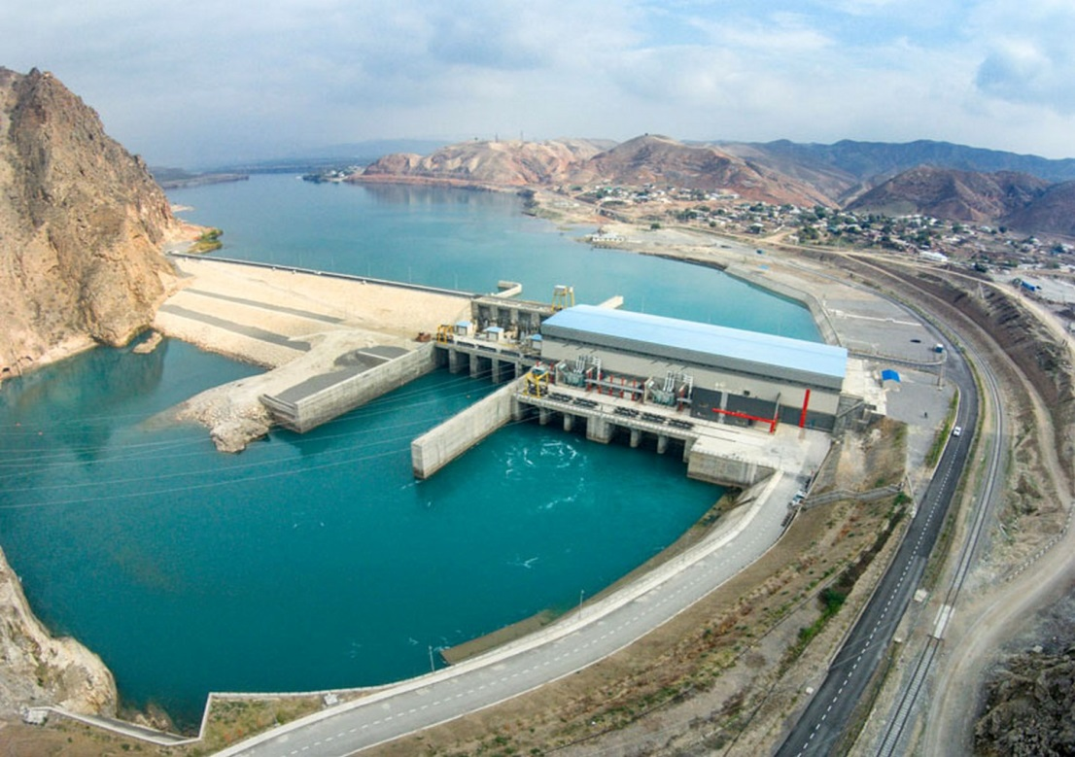
www.ttu.tj
КАФЕДРАИ “НЕРУГОҲҲОИ ЭЛЕКТРИКӢ”
МАВЗУъ: ЗАХИРАҲОИ ГИДРОЭНЕРГЕТИКИИ ҶАҲОН ВА ҶТ
н.и.т., дотсент Қасобов Л.С.
E-mail: loiknstu@mail.ru
2

Slide 3
www.ttu.tj
КАФЕДРАИ “НЕРУГОҲҲОИ ЭЛЕКТРИКӢ”
Нишондоди давлатҳо бо потенсиали калони гидроэнергетикӣ
№ п /п | Давлат | Захираҳои потенсиалӣ (млрд кВт*ч/сол) | Истеъмоли худӣ (млрд кВт*ч/сол) | Потенсиали содиротӣ млрд кВт*ч/сол
1 | Чин | 1 923 304 | 6 000 000 | -4 076 696
2 | Россия | 1 670 000 | 740 000 | 9 300
3 | ИМА | 1 285 092 | 1 300 000 | -14 908
4 | Бразилия | 1 166 600 | 795 000 | 371 600
5 | Заир | 774 000 | 195 000 | 597 000
6 | Ҳиндустон | 736 225 | 4 575 000 | -3 838 775
7 | Канада | 631 713 | 136 500 | 495 213
8 | Тоҷикистон | 527 000 | 30 000 | 497 000
9 | Норвегия | 412 500 | 21 600 | 390 900
10 | Индонезия | 401 646 | 950 000 | -548 354
н.и.т., дотсент Қасобов Л.С.
E-mail: loiknstu@mail.ru

Slide 4
www.ttu.tj
КАФЕДРАИ “НЕРУГОҲҲОИ ЭЛЕКТРИКӢ”
Зичии захираҳои гидроэнергетикї дар ҳудуди қитъаҳо, кВт*/км²
Америкаи Шимолї | Америкаи Љанубї | Осиё | Аврупо | Африко | Авст-ралия
300 | 290 | 265 | 225 | 200 | 170
н.и.т., дотсент Қасобов Л.С.
Email: loiknstu@mail.ru

Slide 5
www.ttu.tj
КАФЕДРАИ “НЕРУГОҲҲОИ ЭЛЕКТРИКӢ”
Нишондиҳандаҳои асосии гидроэнергетикии қитъаҳо
Қитъа | Баландии миёнаи қитъа, м | Баландии љараёни об, см | Масоҳати қитъа, млн.м² | Љараёни солонаи об, км³
Аврупо | 322 | 26,55 | 9,7 | 2560
Осиё | 912 | 22 | 44,5 | 9740
Африќо | 653 | 20,3 | 29,8 | 6070
Америкаи Шимолї | 658 | 31,5 | 20,4 | 6450
Америкаи Љанубї | 605 | 45 | 18 | 8130
Австралия | 344 | 7,7 | 8 | 610
н.и.т., дотсент Қасобов Л.С.
E-mail: loiknstu@mail.ru
5

Slide 6
Захираҳои гидроэнергетикии кишвар - тахминан 40000 МВт – ро ташкил медињад, вале имконпазирии (потенсиали) энергетикии он – 527 млрд.кВт*соат њамагї 10 % аз худ карда шудааст. Ба ҳар километри мураббаи ҳудуди љумҳурї 2 миллиону 100 ҳазор киловатт – соат энергияи барқ рост меояд.
Notes:
2

Slide 7
Потенсиали гидроэнергетикии дарёњои Тољикистон.
Дарё | Тавоноии миёнаи солона, МВт | Энергияи миёнаи солона, ТВт. | Миќдор аз њаљми умумї, %
Панљ | 14030 | 122,90 | 23,2
Ѓунд | 2260 | 19,80 | 3,73
Бартанг | 2969 | 26,01 | 4,93
Ванљ | 1191 | 10,34 | 1,96
Язгулом | 845 | 7,40 | 1,39
Ќизил-Сой | 1087 | 9,52 | 1,78
Вахш | 28670 | 251,15 | 48,00
Кофарнињон | 4249 | 37,22 | 7,00
Кўли Ќара-Кўл | 103 | 0.90 | 0,17
Сурхон-Дарё | 628 | 5,50 | 1,03
Зарафшон | 3875 | 33,94 | 6,38
Сир-Дарё | 260 | 2,28 | 0,43
Љамъ: | 60167 | 527,06 | 100,00

Slide 8
www.ttu.tj
КАФЕДРАИ “НЕРУГОҲҲОИ ЭЛЕКТРИКӢ”
Потенсиали гидроэнергетикии дарёҳои Осиёи Марказӣ
МАМЛАКАТ | Захираҳои гидроэнергетикӣ (потенсиал, млрд. кВт*с/сол) |  | Ҳиссаи захираҳо дар давлатҳои ОМ
 | техникӣ | иқтисодӣ | %
Тоҷикистон | 317 | 317 | 67
Қирғизистон | 99 | 99 | 21
Қазоқистон | 30 | 27 | 6,3
Ӯзбекистон | 21 | 15 | 4,4
Туркманистон | 6 | 2 | 1,26
Ҳамагӣ | 473 | 460 | 100
н.и.т., дотсент Қасобов Л.С.
E-mail: loiknstu@mail.ru
8

Slide 9
www.ttu.tj
КАФЕДРАИ “НЕРУГОҲҲОИ ЭЛЕКТРИКӢ”
Захирањои энергетикии гидроэнергетикаи хурди Тољикистон
Потенсиал | Саноатї
Минтаќањо | N њаз. кВт | Э млрд.кВвт/соат | N њаз. кВт | Э млрд. кВт/соат
Суѓд | 1,288 | 11,28 | 450 | 3,95
НТБ | 16056 | 140,65 | 5619 | 49,23
ВМКБ | 3713 | 32,53 | 742 | 6,51
Њамагї | 21057 | 184,46 | 6813 | 59
н.и.т., дотсент Қасобов Л.С.
E-mail: loiknstu@mail.ru
9

Slide 10
www.ttu.tj
КАФЕДРАИ “НЕРУГОҲҲОИ ЭЛЕКТРИКӢ”
Саволҳои санҷишӣ:
1. Захираҳои гидроэнергетикӣ чист?
2. Тақсимоти захираҳои гидроэнергетикии ҶТ ва қитъаҳои ҷаҳон?
3. Потенсиали гидроэнергетикии дарёҳои Осиёи Марказӣ
н.и.т., дотсент Қасобов Л.С.
E-mail: loiknstu@mail.ru
10

Slide 11
КАФЕДРАИ
“НЕРУГОҲҲОИ ЭЛЕКТРИКӢ”
Ташаккур ба диққататон!
Номзади илмҳои техникӣ, дотсент
ҚАСОБОВ ЛОИҚ САФАРОВИЧ
tel: 985668778. e-mail: loiknstu@mail.ru

